Slide 1

デザイン・テンプレート
パワーポイントの品質と生産性を向上させる
デザインルール編｜ワイド画面（16:9）版

Slide 2
はじめに
本書は、プレゼン資料の品質と生産性向上を目的としたデザイン・テンプレートです。
本書は、プレゼン資料を以下の用途で利用することを前提に、スライドサイズやテーマカラー、フォントなどのデザインルールを定義しています。
対象となる文書 | セミナー資料、講演資料、オンライン会議用資料など
表示する環境 | 16:9の画面比率を持つPCのディスプレイ、プロジェクター
資料を紙に印刷したり、さまざまなシーンで汎用的に利用することを重視する場合には「A4サイズ」のデザイン・テンプレートをご利用ください。
本デザイン・テンプレートに関する詳しい制限事項は「プレゼンデザイン」Webサイトの利用規約ページをご覧ください：
利用規約 | https://ppt.design4u.jp/terms/
デザイン・テンプレート［有償版］（再配布にあたり出典の記載が不要）の使用権をお持ちの方は、本書に有償版利用規約（https://ppt.design4u.jp/terms-paid/）を適用いただけます。

Slide 3
パワーポイントの品質と生産性を向上させる
デザイン・テンプレート｜デザインルール編
デザインルール
スライドサイズ
テーマカラー
スライド背景
ガイド
ヘッダー／フッター
フォント
メッセージライン
見出し
キャプション
補足説明
箇条書き
表
Appendix
要素を効率よく揃えるコツ
文を読みやすく記載する方法
サンプルスライド

Slide 4
1. スライドサイズ
スライドのサイズは「ワイド画面」を指定。幅は「33.867cm」、高さは「19.05cm」を設定する。
ワイド画面
ワイド画面
19.05 cm
33.867 cm
スライドサイズの確認方法は次ページを参照してください。

Slide 5
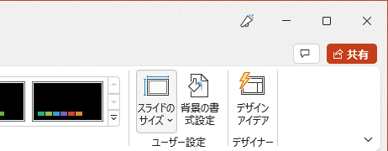

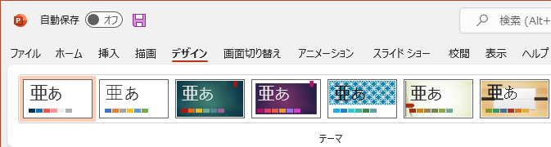
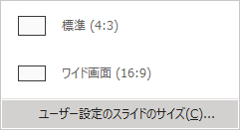
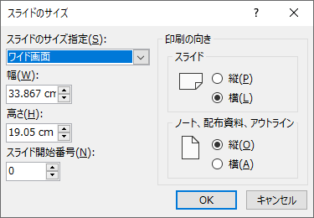
スライドサイズの確認方法
「デザイン」タブを選択
「スライドのサイズ」をクリック
「ユーザー設定のスライドサイズ」を選択
「ワイド画面」を指定

Slide 6
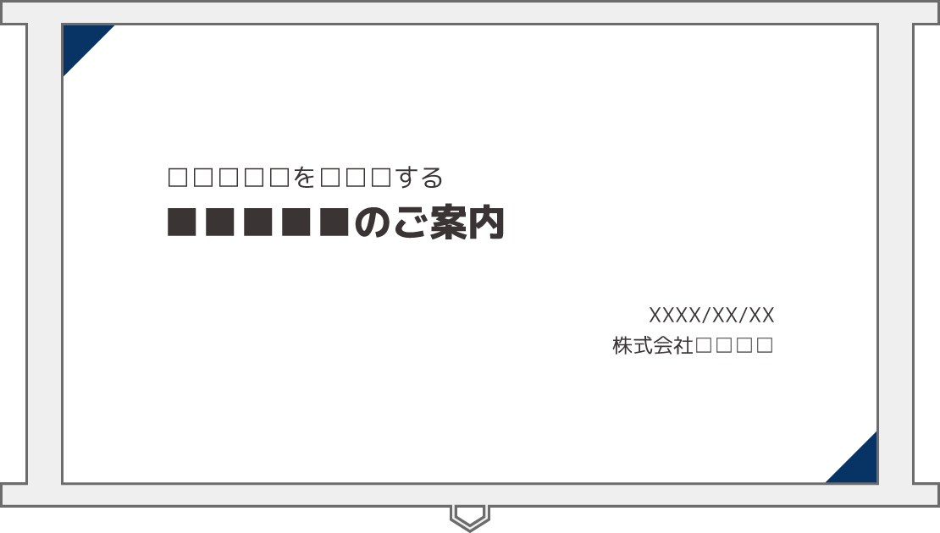
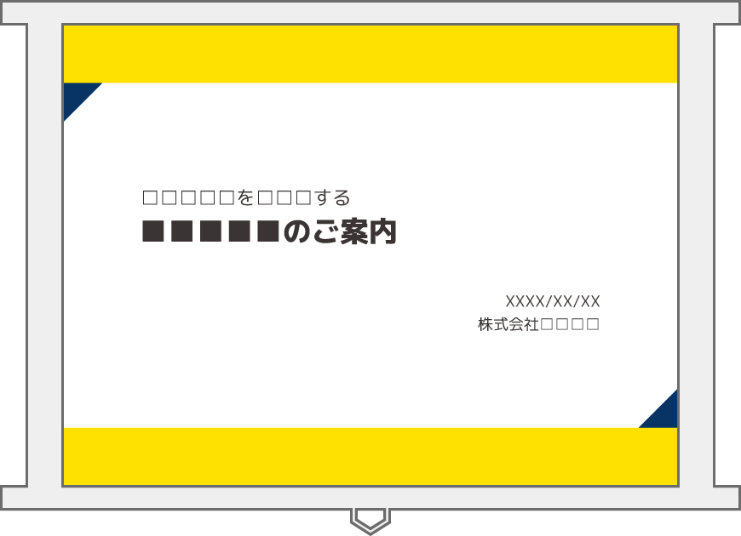
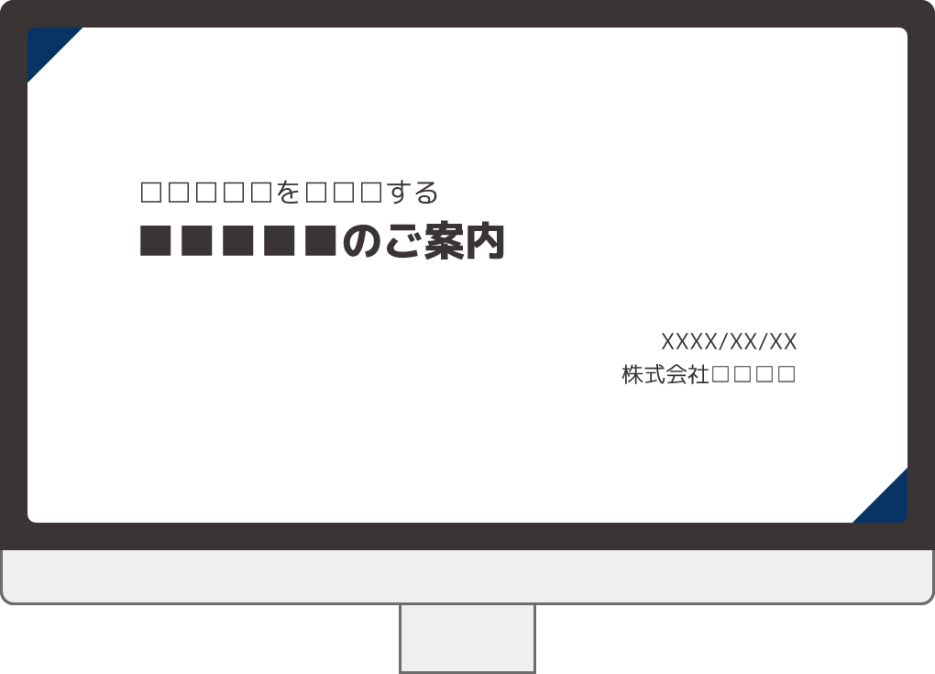
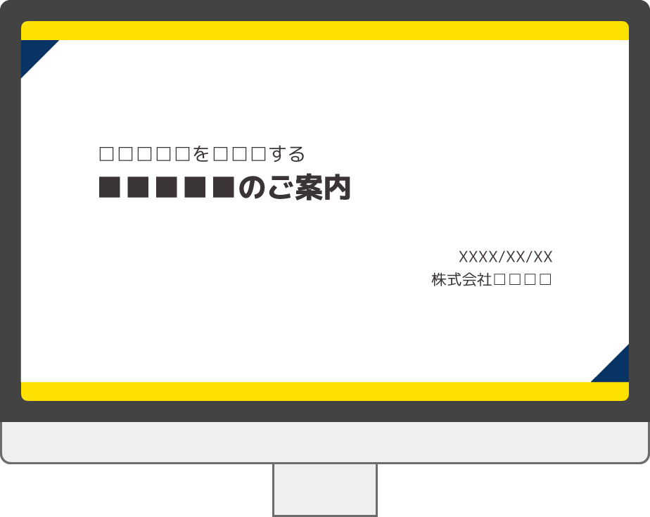
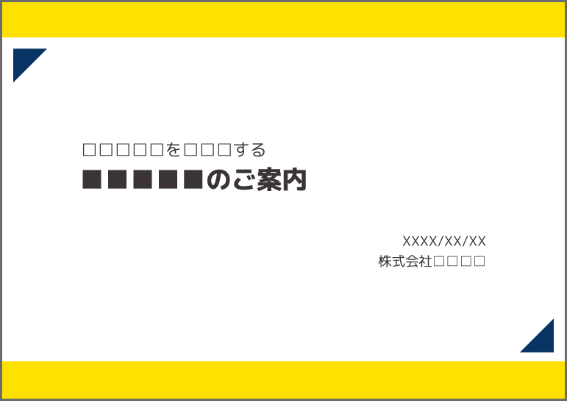
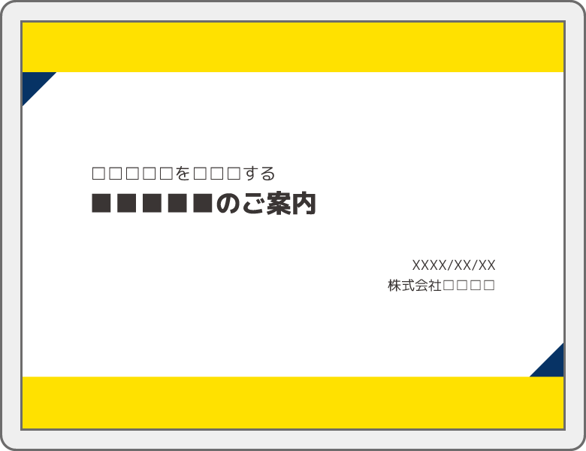
スライドサイズ「ワイド画面」の見え方の違い
スライドサイズ「ワイド画面」を全画面表示したとき、各環境における見え方の違いは以下の通り。4:3の画面/印刷 A4では上下に広い空きができることに注意。
スクリーン 16:9
スクリーン 4:3
空き領域
ディスプレイ 16:9
ディスプレイ 16:10
印刷 A4
タブレット 4:3

Slide 7
2. テーマカラー
スライドで使用する色には「テーマカラー」を決め、資料全体で色使いのルールを統一する。むやみな色の多用は避ける。
テーマカラー
ベースカラー
スライドの背景に使用する色。他の色との組み合わせ、印刷時の扱いやすさを考慮し、「白」とする。
テキストカラー
見出し／本文などのテキストおよび表の罫線などに使用する色。黒の代わりに「濃いグレー」を使用。
メインカラー
タイトルや見出し、印象付けたいメッセージなど、資料の要所に使う色。情報を強調するときには背景色にも使用。
アクセントカラー
情報の受け取り手に特に注目させたい内容や、注意書きなどネガティブなニュアンスが含まれる箇所に使用する色*。
サブカラー
前述の色のコントラスト（明るさ／鮮やか）さを調整した色。わずかなニュアンスの違いを表すときに使用する。
アクセントカラーは小さな面積に適用した際に目立ちやすいよう調整しています。そのため広い面積に適用すると、鮮やか過ぎると感じる場合がある点にご注意ください。

Slide 8
色の選び方
ベース／テキスト／メイン／アクセントカラーは、カラーパレットの以下の位置から指定する。
パワーポイントのカラーパレット
メインカラー
アクセントカラー
テキストカラー
テーマの色
ベースカラー
標準の色

Slide 9
カラーサンプル
 | #000000 |  | #00215D |  | #EC2D47 |  | #E5037D |  | #FDE11D
 | #333333 |  | #00468B |  | #FF5050 |  |  |  | #FFFF00
 | #858585 |  | #0071BC |  | #FF8F86
 | #F2F2F2 |  | #589FEF |  | #FFCEBF
 | #FFFFFF |  | #E2F1FA |  | #FFEFEB
 | #4C311F |  | #F7581D |  | #076B56 |  | #00638B |  | #063264 |  | #DF3068 |  | #C3FA12
 | #6F5A3F |  | #F9811D |  | #0A7E67 |  | #107D93 |  | #466098 |  | #F55884 |  | #E1FF2F
 | #D9C48B |  | #F99D1D |  | #319679 |  | #0993AC |  | #5879BF |  | #F5769A |  | #F1FF9F
 | #E8D7B5 |  | #FDC41D |  | #36A485 |  | #0DB1C5 |  | #7B92CF |  | #FF8EAE
 | #EDE8E4 |  | #FDF4D6 |  | #DFF1ED |  | #DEF6F9 |  | #DEEAFF |  | #FFEFF3

Slide 10
3. スライド背景（レイアウト）
スライドは、扱うコンテンツの内容に応じて「背景（レイアウト）」を切り替え、資料のストーリー展開にメリハリをつける。
表紙／裏表紙
目次
中扉
Subtitle
Title
Title
プレゼン資料の表紙に使うレイアウト。表紙らしさを強調するため、スライドの左上と右下に三角形のあしらいを配置。
裏表紙には色使いを反転したバージョンの利用も可能。
目次を記載するレイアウト。コンテンツスライドとの差別化のため、左五分の一ほどをメインカラーで塗りつぶしている。
章もしくは節タイトルを記載するためのレイアウト。
Logo

Slide 11

続き｜3. スライド背景（レイアウト）
スライドは、扱うコンテンツの内容に応じて「背景（レイアウト）」を切り替え、資料のストーリー展開にメリハリをつける。
コンテンツ
補足説明
ブランク
Title
Title
Title
プレゼン資料の標準的なレイアウト。スライドの上部にはタイトルを、中央部にはコンテンツを記載する。
スライドを2／3分割して利用する際の目安の位置に、ガイドを引いたバリエーションあり。
補足情報記載用のレイアウト。タイトルエリアにグレーの帯をしきメインコンテンツとのレベル感の違いを表現。
バリエーションとして、スライドの外周に枠を設置したバージョンあり。
無地のレイアウト。タイトル領域をあえて用意する必要がないなときや、コンテンツを強調して見せたいときなどに使用する。
カラーバリエーションは、上記「白」のほか、メインカラー／テキストカラー／黒／サブカラーを含めて全6種。
Title

Slide 12


サンプル｜スライド背景（レイアウト）
提案書の表紙（表紙）
企画書の目次（目次）
イベントのターゲット設定（コンテンツ）
問い合わせ先の案内（ブランク）

Slide 13
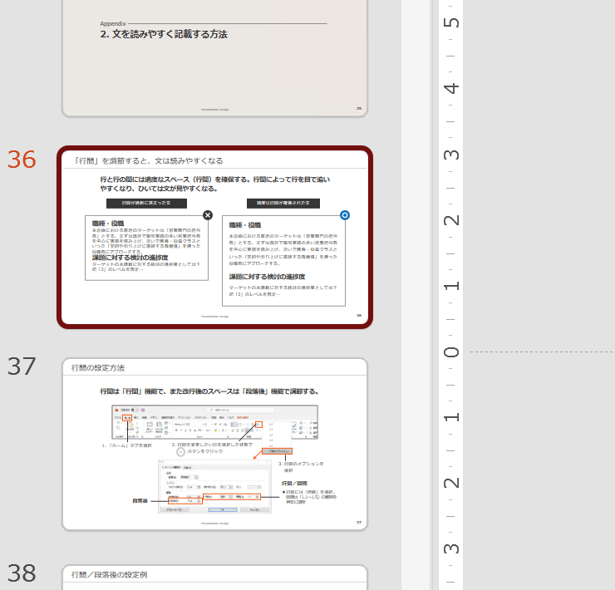
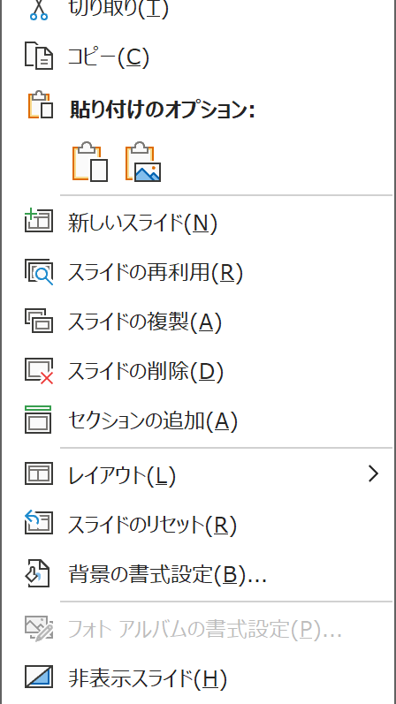
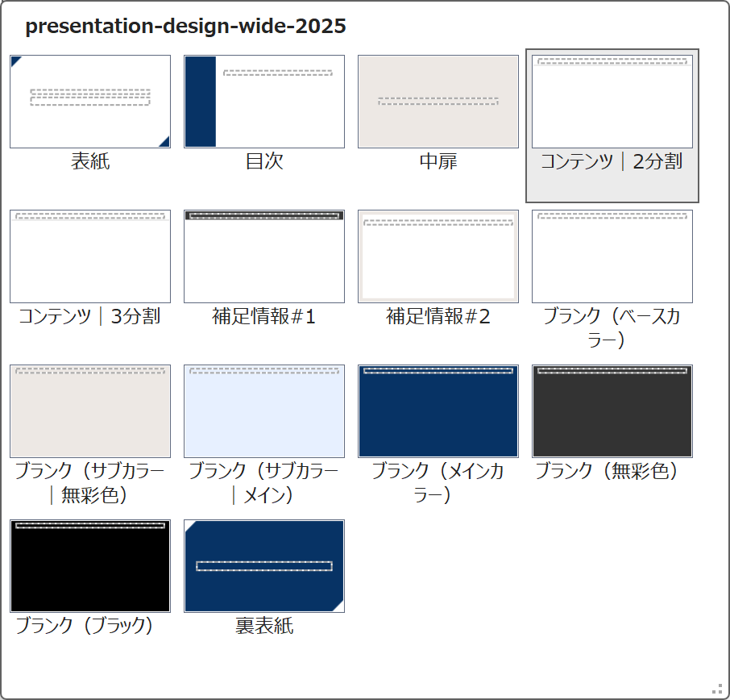

レイアウトの切り替え方
レイアウトの切り替えは、切り替え対象のスライドを選択した状態で「レイアウト」メニューを呼び出し、任意のレイアウトを指定する。
レイアウトの切り替え方
1 | 画面左のスライド一覧から、レイアウトを変更したいスライドを選択する。
2 | 右クリックし、「レイアウト」メニューを選択。
3 | 登録済みのレイアウト一覧から、任意のレイアウトを指定する。

Slide 14
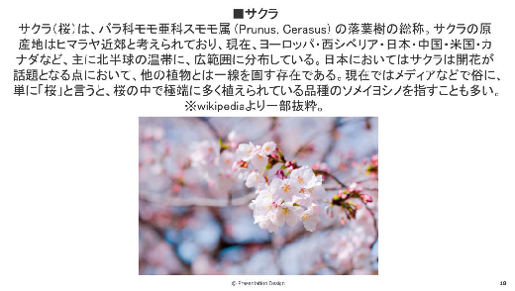

4. ガイド
スライドに要素を配置するときは、ガイドを目安として利用する。
センターガイド
2分割ガイド
3分割ガイド

Slide 15
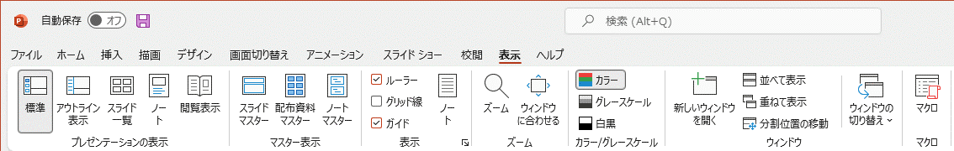
ガイドの表示／非表示の切り替え方
1. 「表示」タブを選択
2. 「ガイド」にチェックを入れる／外す

Slide 16
5. ヘッダー／フッター
スライド外周部のガイドの外側は余白とし、原則コンテンツは記載しない。ただし、最上部のエリアは「ヘッダー」、最下部は「フッター」を兼ねる。
スライドの各エリアと役割
ヘッダー
掲載要素の例：
スライドタイトル
ロゴマーク
コンテンツ
コンテンツは原則このエリアの中に記載する。
フッター
掲載要素の例：
コピーライト表記
ページ番号
注意書き
免責事項
出典
左右の余白
掲載要素の例：● タブ（カテゴリーを表す）

Slide 17
スライド左右の余白ついて
スライド左右の余白（外周のガイド）は2構えとし、掲載するコンテンツの量に応じて使い分ける。
内側のガイドを目安にするケース
外側のガイドを目安にするケース
内側のガイド
外側のガイド
掲載情報量が少ない、左右の領域をあまり必要としない場合
掲載情報量が多い、スライドの左右を広く使いたい場合

Slide 18
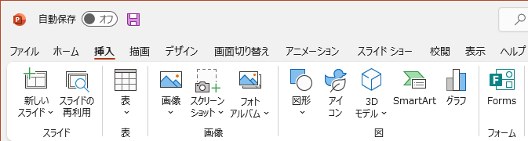
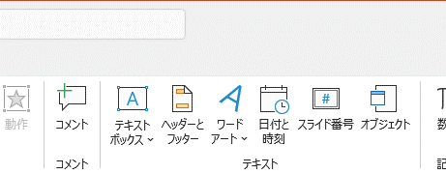
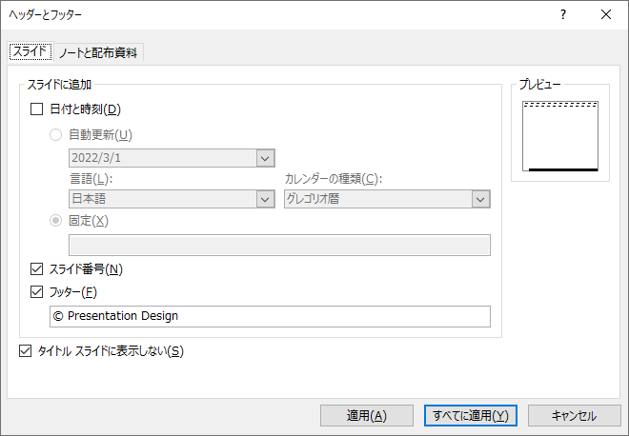
フッター（コピーライト表記）の記載を変更する方法
「挿入」タブを選択
「ヘッダーとフッター」をクリック
フッターにチェックを入れ（チェックが入っていることを確認し）、テキストを変更
資料全体に反映する場合は、「すべてに適用」をクリック

Slide 19
6. フォント
フォントは「メイリオ」を標準とする。
メイリオ
永あ
あいうえおかきくけこ
サシスセソタチツテト
国東愛袋通橋駅店待町
字面が大きく・ふところの広い和文ゴシック体。遠目にも見やすい優れた視認性を持つ。通常と太字のウェイト差がはっきりしており、メリハリのある紙面作りに向いている。図形の中に上下中央配置すると、上寄りに表示される点に注意。

Slide 20
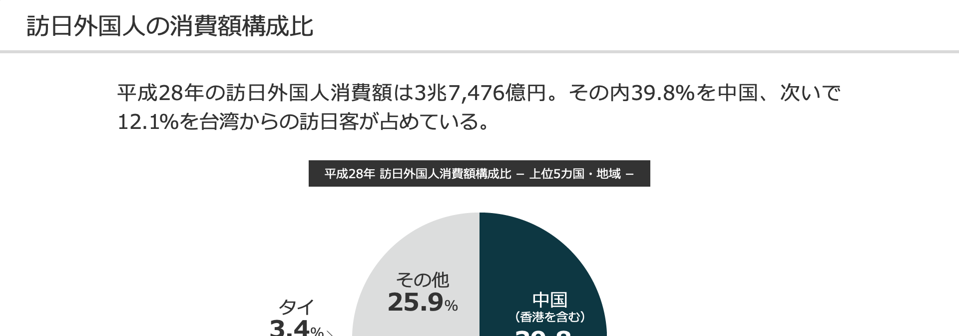
7. メッセージライン
スライド上部には必要に応じてメッセージラインを記載する。そのスライドの「主張」や「要点」「概要」を 1～2行ほどでまとめる。
メッセージライン
メッセージライン
（フォントサイズ20ptの例）
「日本で活発に消費してくれるのは、どこから来たお客様？；消費額上位５カ国・地域別の訪日外国人消費指数の動き（その１）」（経済産業省）（https://www.meti.go.jp/statistics/toppage/report/minikaisetsu/hitokoto_kako/20180315hitokoto_1_.html）を加工して作成。

Slide 21
8. 見出し
1ページのスライドに複数のトピック／意味のまとまりを掲載する場合は「見出し」を利用する。見出しは太字や文字の大小差、記号を活かして作成する。
見出しのサンプル
見出し
レベル1
コンゴウインコ
▍形態
体長は81cmから96cmで、その半分以上はコンゴウインコに典型的な先細りのとがった尾がしめる。羽毛はほとんどが深紅だが、尻と尾筒の羽根はライトブルー、大雨覆い羽根は黄色、翼の風切り羽根上面はダークブルーと鮮やかである。
▍食餌
コンゴウインコはおもに果実と種子を食べるが、これには大型の堅い殻の種子も含まれる。一般的に見られるのは一羽、あるいはペアで森林の樹冠の上を飛んでいるところだが、地域によっては…
見出し
レベル2

Slide 22

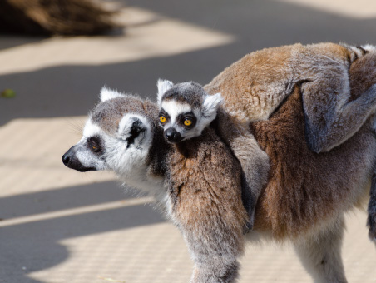

9. キャプション
図解やグラフ、画像などの図版には、必要に応じて「キャプション」を付記する。キャプションは原則対象要素の上下に配置し、文字は左右センターで揃える。
キャプションの存在を強調する場合
補足情報として記載する場合
支店別売上高
（百万円）
子を背負うワオキツネザル
キャプション
キャプション

Slide 23
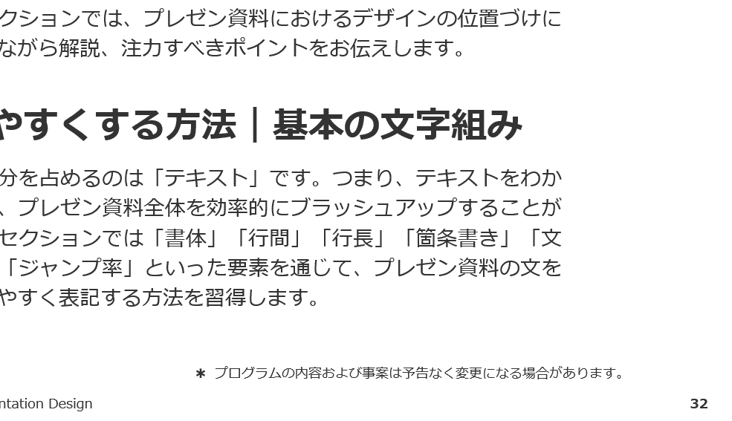
10. 補足説明
補足説明はフォントサイズを小さくしたり、背景色を利用してメイントピックとのレベルの違いを暗示する。また例外的にフッターへの書き込みを可とする。
サブカラーを使った補足説明
フッターを使った補足説明
音声通話およびビデオ通話、画面共有をサポート。
外部サービスと連携し、実際のドキュメントやスケジュールを確認しながら会話を進めることが可能。
連携サービス例
Drop Drive／Business Force／MooMoo Suite／Automata
背景色にサブカラーを指定し、併せてフォントサイズを本文よりも少し小さく設定
フッターエリアに小さなフォントサイズで記載

Slide 24
11. 箇条書き
箇条書きは、プレゼンツールにあらかじめ用意されている「箇条書き機能」を利用する。テキストの「・（中黒）」や「●（黒丸）」による代用は避ける。
行頭記号にテキストの記号を使った場合
行頭記号を箇条書き機能で付与した場合
●メンバー同士の会話にはグループを適用。トピックやプロジェクト、チームごとにグループを作成することで、適切なメンバーと無駄なく情報をやりとりできる。
●音声通話はもちろんビデオ通話、画面共有機能をサポート。
●外部サービスと連携し、実際のドキュメントやスケジュールを確認しながら会話を進めることが可能。
メンバー同士の会話にはグループを適用。トピックやプロジェクト、チームごとにグループを作成することで、適切なメンバーと無駄なく情報をやりとりできる。
音声通話はもちろんビデオ通話、画面共有機能をサポート。
外部サービスと連携し、実際のドキュメントやスケジュールを確認しながら会話を進めることが可能。
項目の開始位置と改行位置が不揃いになっている
項目の開始位置と改行位置が揃っている

Slide 25

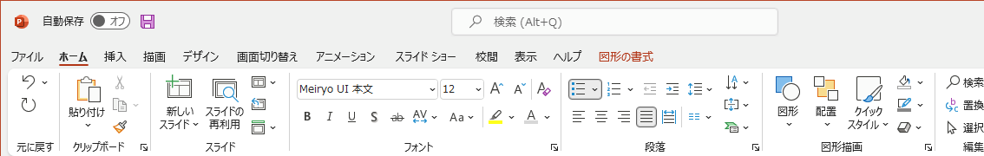
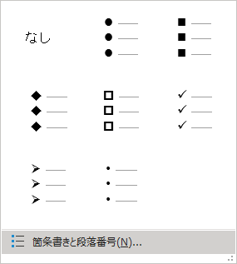
箇条書き機能の使い方
箇条書きを適用したいテキストを選択した状態で、
ボタンをクリック
適用したい行頭記号を選択
細かい調節を行う場合には、こちらを使用

Slide 26
12. 表
表は、パワーポイントの「表」を機能利用する。罫線の有無や背景色・文字の配置を工夫して「見やすさ」に配慮する。
表
セル内にはしっかりと余白をとる
ヘッダー行には背景色にサブカラーを使い、バリュー行との違いを表現
# | 項目 | 数量 | 単位 | 単価 | 合計
1 | プレデザイン | 1 | 案 | \50,000 | \50,000
2 | ベースデザイン | 3 | 式 | \100,000 | \300,000
3 | ページデザイン | 10 | 頁 | \25,000 | \250,000
文字数の変動が少ないものはセンター揃え
名詞は原則「左揃え（両端揃え）」
数値は「右揃え（カンマを併用）」で記載しておくと、桁数の変化に気づきやすい

Slide 27
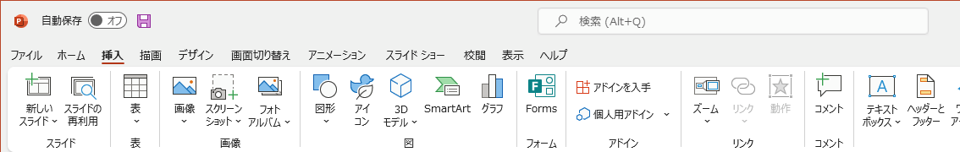

表の挿入｜表機能の使い方
1. 「挿入」タブを選択
2. ボタンをクリック

Slide 28
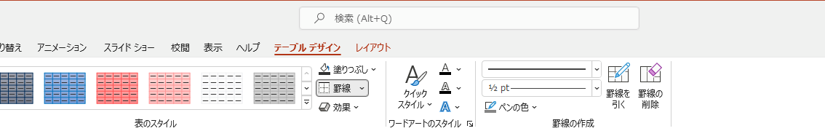
罫線の操作｜表機能の使い方
操作対象の表を選択した状態で、「テーブルデザイン」タブを選択
任意の位置に罫線を引く
任意の位置の
罫線を削除する
位置を指定して
罫線を引く／削除する
罫線の色を選択
罫線の太さを選択

Slide 29
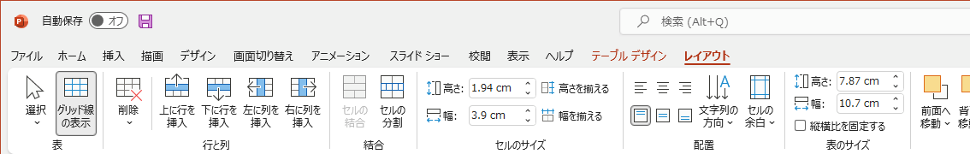
セルの操作｜表機能の使い方
操作対象の表を選択した状態で、
「レイアウト」タブを選択
行／列の削除
行／列の挿入
セルの結合／分割
セルの高さ／幅を揃える

Slide 30
パワーポイントの品質と生産性を向上させる
デザイン・テンプレート｜デザインルール編
デザインルール
スライドサイズ
テーマカラー
スライド背景
ガイド
ヘッダー／フッター
フォント
メッセージライン
見出し
キャプション
補足説明
箇条書き
表
Appendix
要素を効率よく揃えるコツ
文を読みやすく記載する方法
サンプルスライド

Slide 31
Appendix ―――――――――――――――――――――――――――――――――――
1. 要素を効率よく揃えるコツ

Slide 32
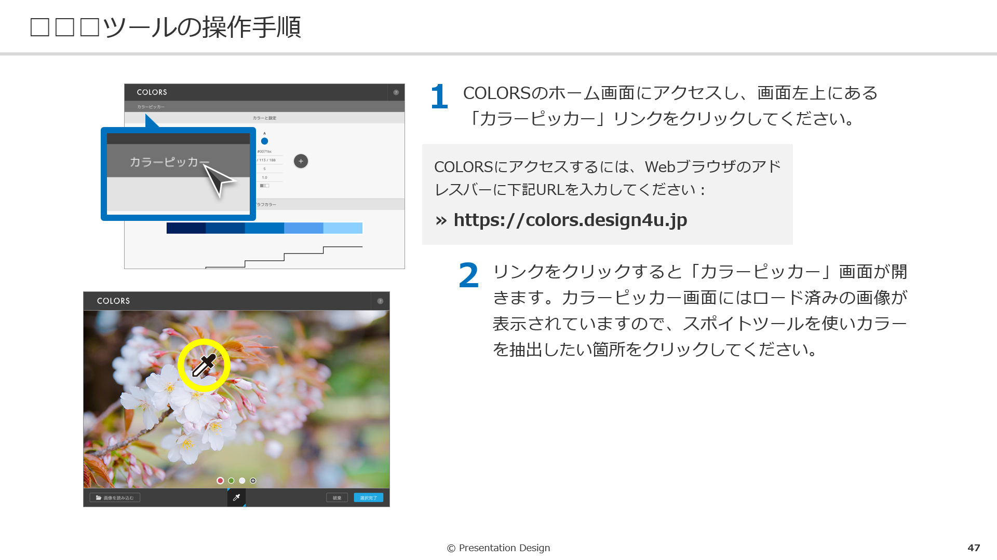
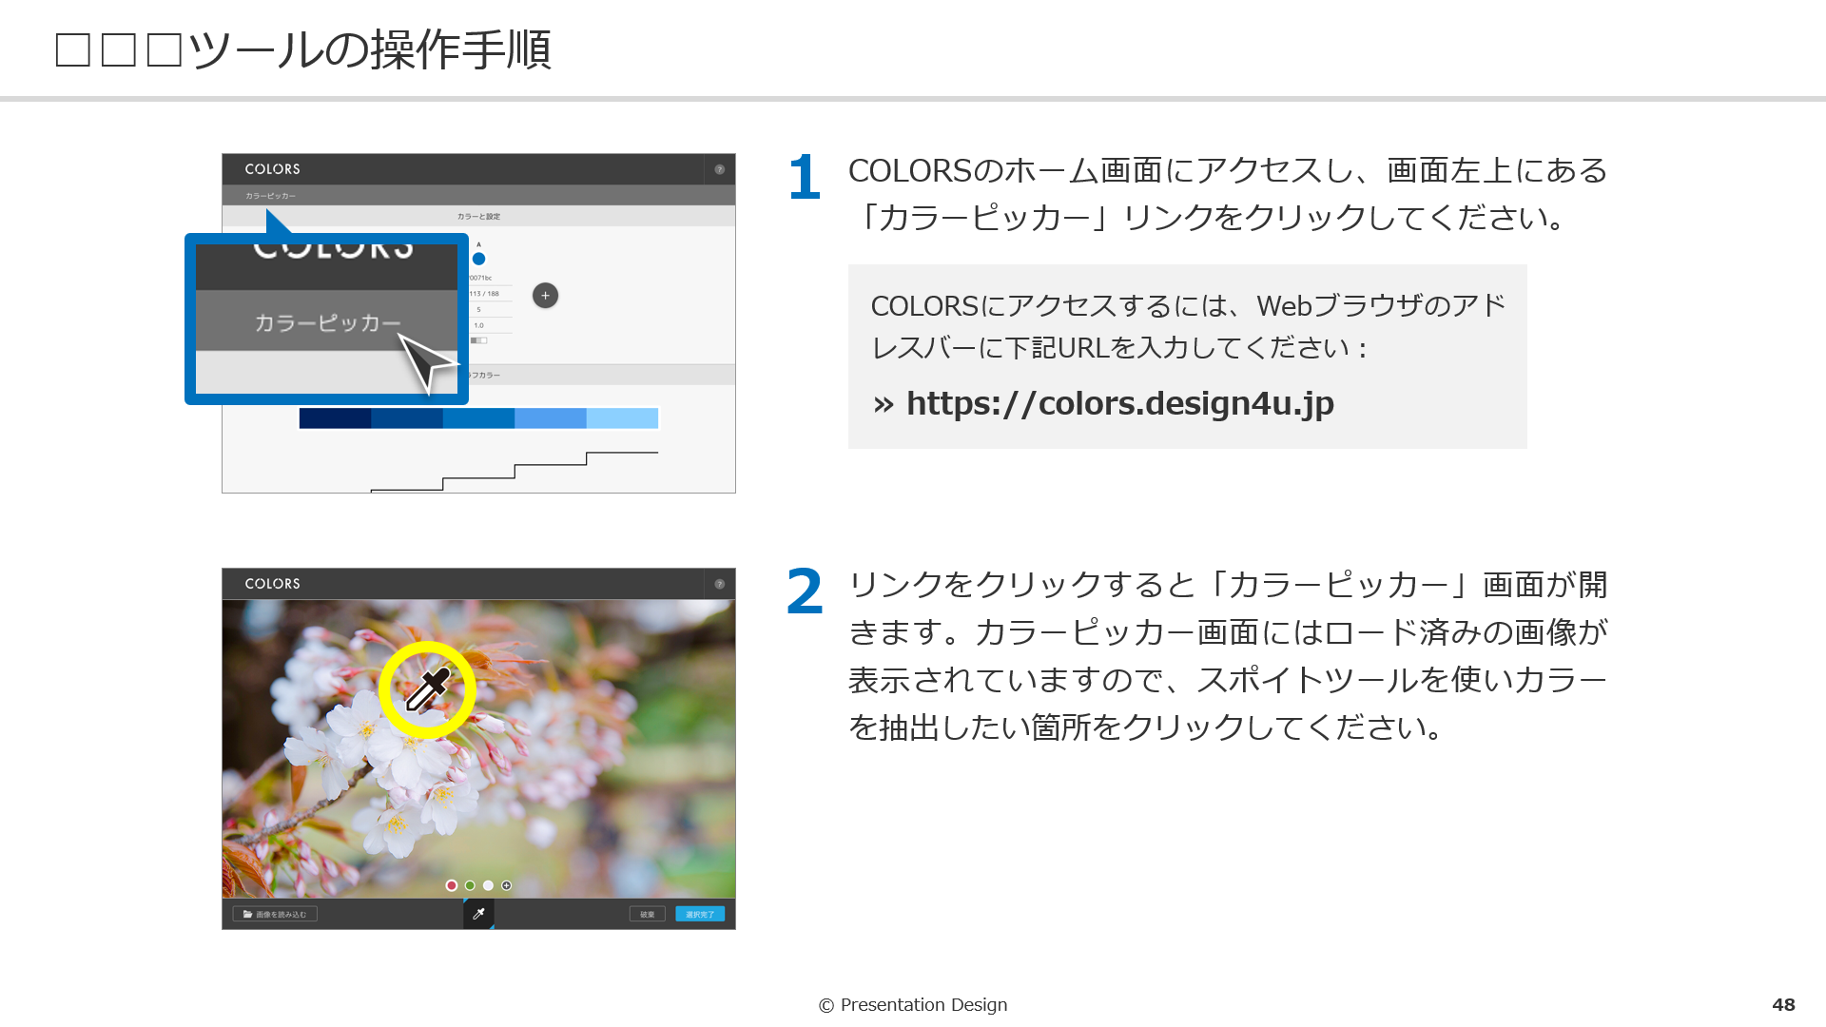
要素を揃えるメリット
スライドの要素は「端」や「中心」を基準に揃える。要素を整列させることで、要素同士の関係性が明らかになり、情報が伝わりやすくなる。
整列が不十分なスライド
整列が守られているスライド
各要素の位置が不揃いのため雑多な印象に
要素の位置が揃っており、情報が整理された印象がある。また各要素同士の関係性も読み取りやすい。

Slide 33
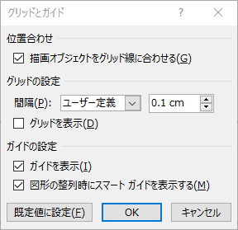
要素の整列に効果的な設定
本書「4. ガイド」の利用に加えて以下の設定を有効化することで、要素をより効率よく揃えられるようになる。
「表示」タブを選択
チェックを入れる
詳細は後述
0.1 cmを設定
チェックを入れる
詳細は後述

Slide 34
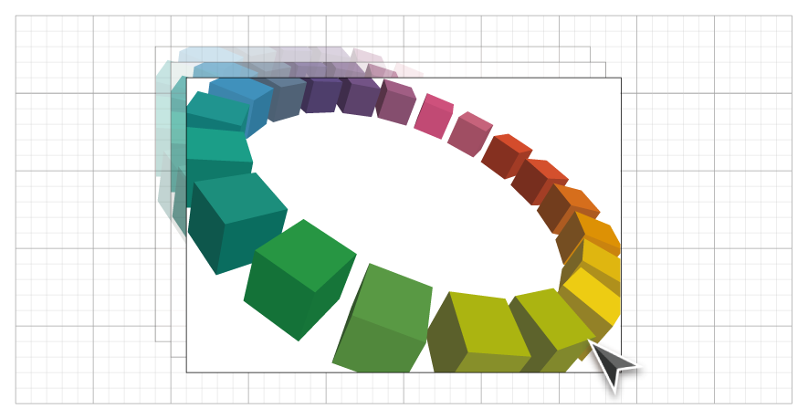
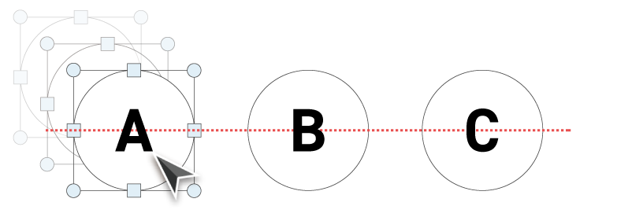
各設定の効果
「描画オブジェクトをグリッド線に合わせる」の効果
「図形の整列時にスマートガイドを表示する」の効果
スライド内の要素を「グリッドの設定：間隔」で設定したマス目に沿って配置できる。ほどよい間隔を設定することで、要素位置の微調整が不要になり、要素の整列を効率化できる。
上記のマス目は説明のための描写です。実際の見え方は異なります。
要素位置の微調整が必要になった場合には「CTRLキー」を押しながらカーソルキーを使用することで、細かな位置調整が可能です。
要素をマウスでドラッグする際、要素同士の端や中心位置に「スマートガイド」が表示される。これを目安にすることで、要素の整列・等間隔配置をすばやく行える。

Slide 35
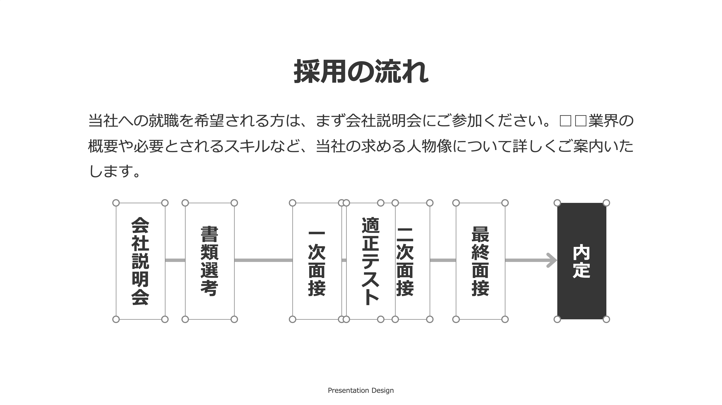


「配置」機能を活用する
パワーポイントの「配置」機能を使うと、要素の位置をすばやく整えられる。中でも「左右／上下に整列」は、複数の要素を等間隔配置するときに便利。
BEFORE
AFTER
間隔を揃えたい要素を全て選択して、左右に整列を実行
要素が等間隔に再配置された
＊先頭と最後尾の要素が基準になります

Slide 36
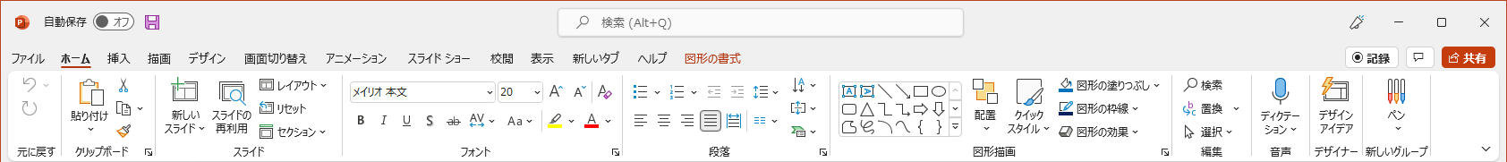
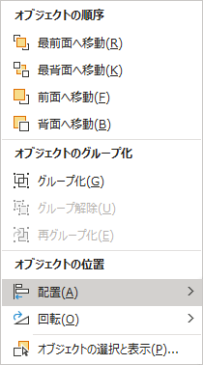
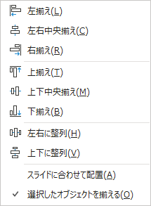

「配置」機能の使い方
「ホーム」タブを選択
「配置」をクリック
「配置」を選択
使いたい
配置機能を選択
配置機能はクイックアクセスツールバーに登録しておくと便利
「配置」のような頻繁に利用する機能は、クイックアクセスツールバーに登録しておくのがおすすめです。詳しい設定方法はプレゼンデザインウェブサイトで解説しています。

Slide 37
Appendix ―――――――――――――――――――――――――――――――――――
2. 文を読みやすく記載する方法

Slide 38
「行間」を調節すると、文は読みやすくなる
行と行の間には適度なスペース（行間）を確保する。行間によって行を目で追いやすくなり、ひいては文が見やすくなる。
行間が過剰に詰まった文
適度な行間が確保された文
職種・役職
本企画における直近のターゲットは「営業部門の担当者」とする。まずは既存で取引実績の多い営業担当者を中心に実績を積み上げ、次いで部長・役員クラスといった「契約や売り上げに直結する裁量権」を持った役職者にアプローチする。
課題に対する検討の進捗度
ターゲットの本課題に対する検討の進捗度としては下記「2」のレベルを想定…
職種・役職
本企画における直近のターゲットは「営業部門の担当者」とする。まずは既存で取引実績の多い営業担当者を中心に実績を積み上げ、次いで部長・役員クラスといった「契約や売り上げに直結する裁量権」を持った役職者にアプローチする。
課題に対する検討の進捗度
ターゲットの本課題に対する検討の進捗度としては下記「2」のレベルを想定…

Slide 39
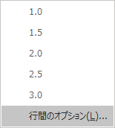

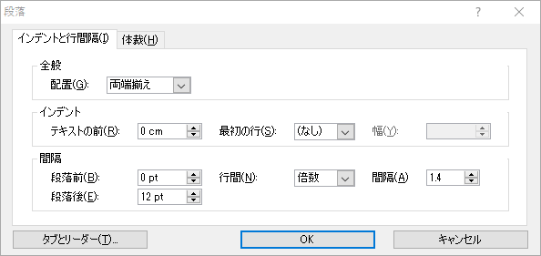
行間の設定方法
行間は「行間」機能で、また改行後のスペースは「段落後」機能で調節する。
1. 「ホーム」タブを選択
行間を変更したい行を選択した状態で
ボタンをクリック
行間のオプションを選択
行間／間隔
行間には「倍数」を選択。間隔は「1.1～1.5」の範囲を目安に調整
段落後

Slide 40
行間／段落後の設定例
見出し（「職種・役職」行）に対する段落後：12pt
職種・役職
本企画における直近のターゲットは「営業部門の担当者」とする。まずは既存で取引実績の多い営業担当者を中心に実績を積み上げ、次いで部長・役員クラスといった「契約や売り上げに直結する裁量権」を持った役職者にアプローチする。
本文に対する行間：1.3倍

Slide 41
Appendix ―――――――――――――――――――――――――――――――――――
3. サンプルスライド

Slide 42
本企画のターゲット
Sample
職種・役職
本企画における直近のターゲットは「営業部門の担当者」とする。まずは既存で取引実績の多い営業担当者を中心に実績を積み上げ、次いで部長・役員クラスといった「契約や売り上げに直結する裁量権」を持った役職者にアプローチする。
課題に対する検討の進捗度
ターゲットの本課題に対する検討の進捗度としては下記「2」のレベルを想定：
課題を認識していない。
課題を認識し、対策に関する情報収集をしている。
取引先候補と積極的にコンタクトを取り、導入対象のプロダクトを比較検討している。

Slide 43
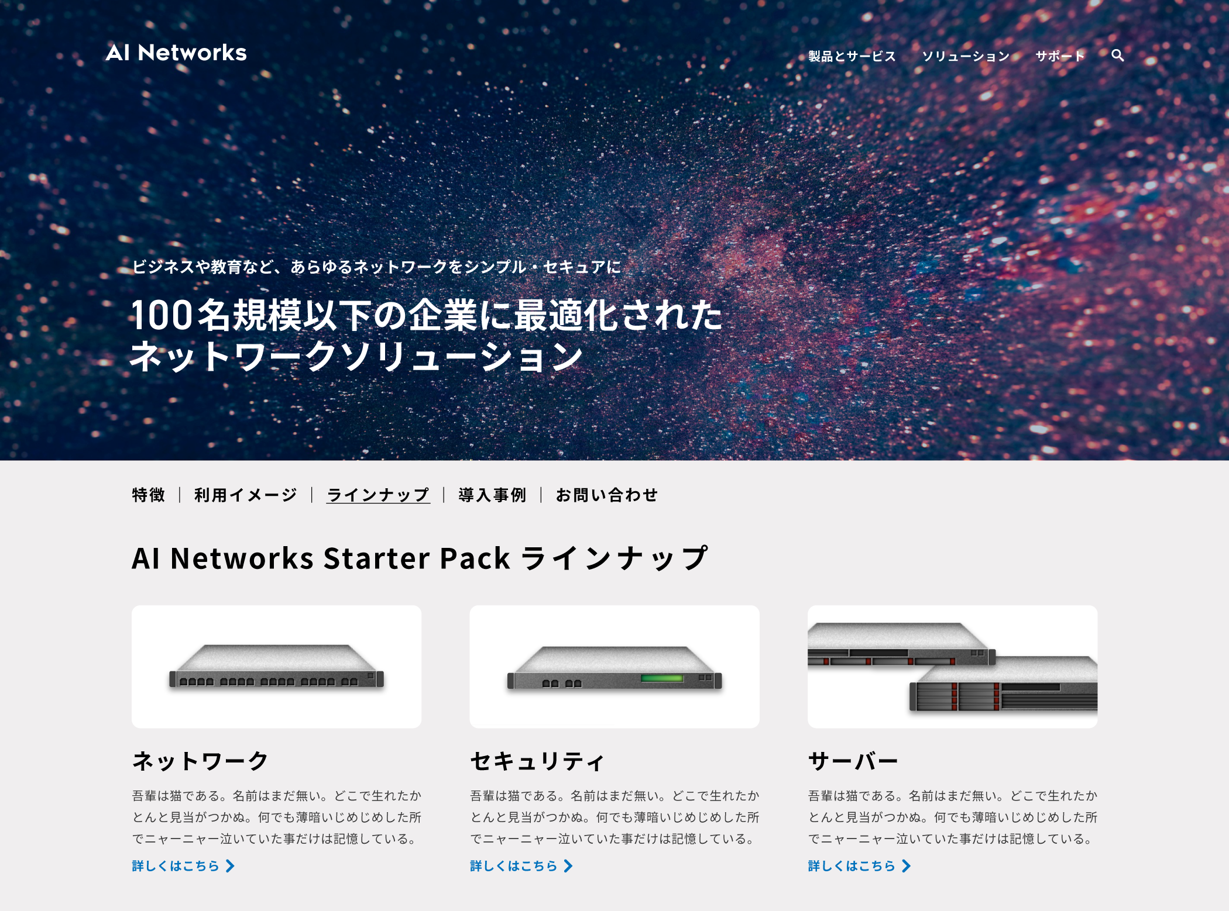
実現方法｜AI Networks Starter PackによるNW研修
Sample
ネットワークスキルを持つ人材の育成にあたり、AI Networks Starter Packを用いたネットワーク研修を実施する。
AI Networks Starter Packとは
世界トップシェアのNW機器を提供するAI Networks社のエントリーモデルラインナップ。従業員100名以下の中小企業向けに、手頃な価格かつIT専任者いらずで導入可能。
製品ラインナップ ●ワイヤレスLAN アクセスポイント ●スイッチ ●ルーター ●コラボレーション（クラウド会議サービス）●セキュリティ ●サーバー ●クラウド管理ネットワーク（各機器を一元管理可能）
選定理由
AI Networks社はネットワーク業界のトップシェアである。
低価格でAI Networks機器による学習が可能。
AI Networks Starter Packのナレッジ蓄積により、中小企業向けに提案が可能になる。

Slide 44
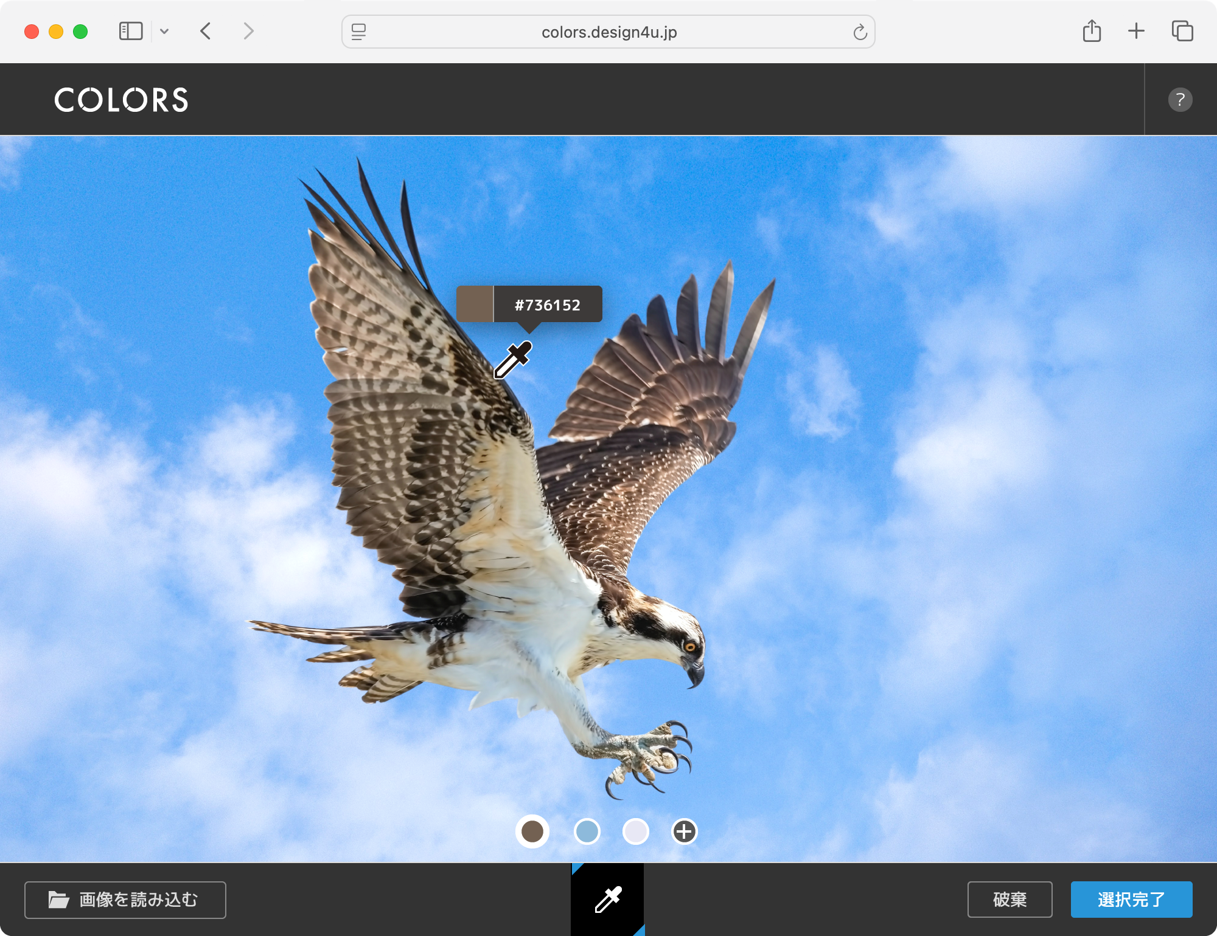
Sample
COLORSの特徴
会社やプロダクトにぴったりの グラフカラーを作成できる。
COLORSは特定の色を基準にしてグラフの配色を生成します。そのため、会社のコーポレートカラーやプロダクトのテーマカラーを基準に指定することで、それらと親和性の高いグラフカラーを作成できます。
グラフに必要なカラーパレットを 柔軟に生成可能。
グラフに使用するカラーパレットは、事前の定義が難しいという側面があります。しかしCOLORSでは生成するカラーバリエーションの数を任意に変更できるため、必要なときに必要な分のグラフカラーをその都度生成可能です。

Slide 45

「表」はパワーポイントの機能で作成する
Sample
表を効率良く作成するなら、パワーポイントにあらかじめ用意された機能を使う。テキストボックスを表形式に並べるのは避ける。
テキストボックスを並べて作った表
パワーポイントの機能で作った表
日程
作業内容
日程 |  | 作業内容
20XX年 | 4～6月 | コンテンツ原稿作成
 | 7～9月 | Webデザイン&コーディング サイト｜
 | 10/1 | 第1弾公開
20XX年
4～6月
コンテンツ原稿作成
7～9月
Webデザイン&コーディング
サイト｜
10/1
第1弾公開
修正時、テキストボックス位置の再調整が必要になる場合がある
セルのサイズが変化したとき、枠線の位置は自動的に調節される

Slide 46
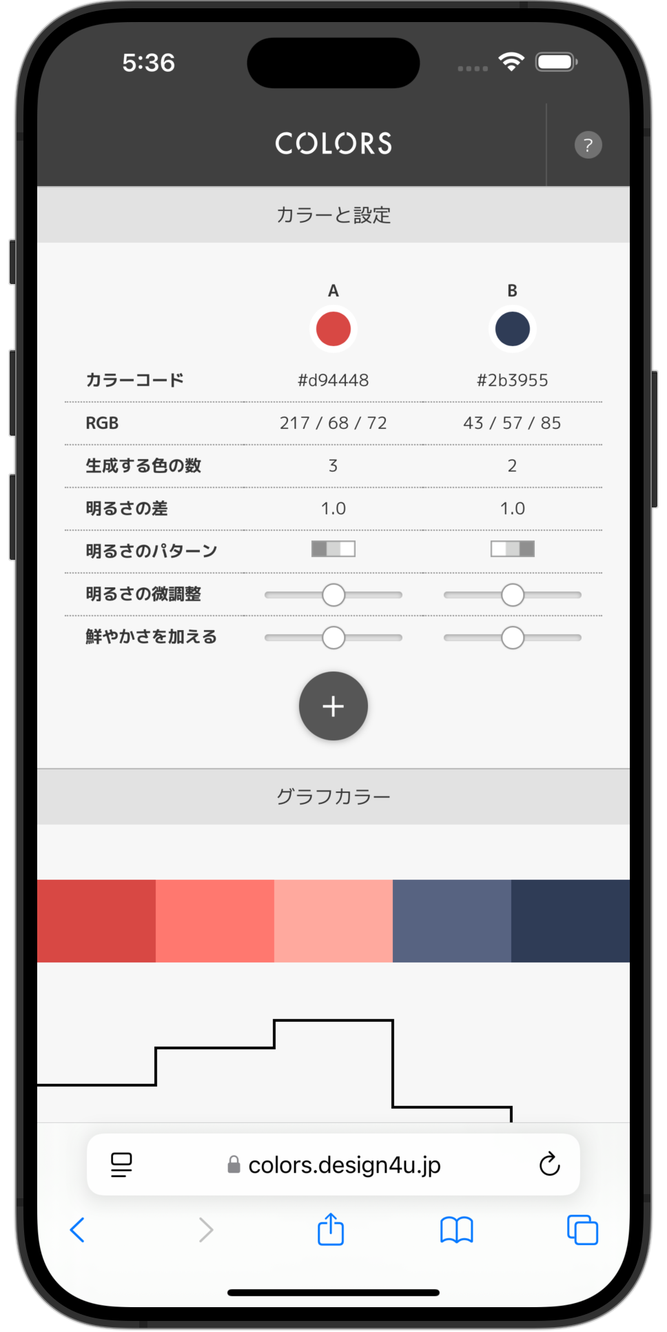
よくある質問
Sample
Q | COLORSで作成したグラフカラーを 提案書に利用してもよいですか？
A | はい、利用いただけます。COLORSの使用およびCOLORSの生成した配色の使用にあたり、商用/個人利用を問わず使用料が発生することはありません。ただし、COLORSアプリケーションの著作権はPresentation Designに帰属する点をご理解ください。
Q | スマートフォンやタブレットでも COLORSを利用できますか？
A | はい、制限付きで利用できます。COLORSは現状スマートフォン・タブレットについては「確認」用途の利用を想定しており、”カラーピッカー（COLORSに画像を読み込ませ、任意の部分のカラーコードをピックアップする機能）が利用できない点にご注意ください。
Q | 作成したグラフカラーを保存するには、 どうしたらいいですか？
A | COLORSの設定情報は、ウェブブラウザーのアドレスバーのURLに全て含まれています。そのため保存したいグラフカラーが画面に表示されている状態で、ブラウザのアドレスバーのURLをコピーし（ホーム画面最下部の「COPY」ボタンでもコピーできます）、保存してください。同じURLにアクセスすれば、同じ配色が再現されます。
URL
https://colors.design4u.jp

Slide 47
構築スケジュール概要｜□□Webサイト
Sample
□□Webサイトは20XX年10月に必要最低限のコンテンツを整備しリリース、
続いて年明けに事例ページを拡充し、以降は海外サイトの制作を進める。
フェーズ#1：20XX年4月
Webサイト公開
フェーズ#2：20XX年4月
事例公開
フェーズ#3：20XX年
海外サイト公開
まずはWebサイトのリリースを最優先とし、必要最低限のコンテンツを整備します：
トップページ
プロダクトの特徴
機能
導入フロー
価格
既存のプロダクト利用者にインタビューを実施し記事を作成、「利用シーン」と「事例」コンテンツを追加公開します。
また公開と連動したキャンペーンを展開し、同コンテンツの活用による更なる新規ユーザー獲得を狙います。
プロダクトへの反応率の高いに「中国」「台湾」向けに海外サイトをリリースします。コンテンツを日本サイトのもの基に翻訳・ローカライズします。
初期構築は国内にて実施し、おって更新作業を海外支社のスタッフに引き継ぎます。

Slide 48
受注から商品発送までの流れ｜ネットショップ初めての方へ
Sample
お客様による注文から、商品発送までは以下の流れに沿って進みます。
受注から商品発送までの流れ
ネットショップの管理画面で操作が必要なもの。
注文確認メール送信＊
受注情報確認
受注メール送信
入金確認
入金メール送信
商品梱包／発送
商品発送メール送信
START
FINISH
お客様が商品を購入した際、「注文確認メール」は自動で送信されます。

Slide 49
ホームページサービス比較
Sample
価格面ではA社にアドバンテージがあるものの、管理画面の操作のしやすさやページのカスタマイズの柔軟性はもちろん、総合力においてB社が優れる。
# | 比較軸 | A社 |  | B社
1 | 管理画面の操作性 | △ | 管理画面の操作性そのものは悪くないが、独自仕様も多く、スキル習得に時間が必要。 | ○ | 直観的な操作が可能であり、スキルの習得が容易。
2 | ページカスタマイズの柔軟性 | △ | あらかじめ用意されたテンプレート以外のレイアウトは選択できない。 | ○ | テンプレートのレイアウトをベースに要素の配置をカスタマイズできる。
3 | 独自ドメインの 利用可否 | ○ | 追加のオプション契約無しで、独自ドメインの利用が可能。 | ○ | 利用可。ただし、オプション契約の必要あり（初年度は無料）。
4 | 広告の非表示可否 | × | 広告を非表示にするプランは無い。 | ○ | 「PRO」プラン以上の契約により広告を非表示にできる。
5 | 価格 | ○ | 全ての機能を無料で利用可能。 | △ | □□機能の利用能には、PROまたもはBUSINESSプランを契約する必要あり。

Slide 50
スケジュール概要｜□□システム移行プロジェクト
Sample
20XX年2月時点、□□プロジェクトは予定通り進行中。アプリケーション設計を完了し、次いで開発・移行データの整備に着手しています。
＊作業担当チーム
インフラチーム
アプリチーム
業務チーム
 | 20XX年 |  |  | 20XX年 |  |  |  | 2019 | 年
 | 10月 | 11月 | 12月 | 1月 | 2月 | 3月 | 4月 | 5月 | 6月 | 7月 | 8月 | 9月
マイルストーン
サーバー
ネットワーク
アプリケーション
データ
1/31
開発環境構築完了
8/31
切替判断
設計
開発環境構築
機材はテスト結果を基にサイジング。
本番環境構築
切替
切替テスト
設計
開発
テスト
運用テスト
移行データ整備
データ取込
移行データは○○年□□月時点を取り込む。
現在

Slide 51
電子書籍の認知率
Sample
20XX年、電子書籍の認知率は97.3%、また利用したことのある人の割合は68.6%となった。
電子書籍に関するアンケート結果
電子書籍を知らない
2.7%
電子書籍を読んだことがある
28.7%
電子書籍を読んだことはない
68.6%

Slide 52
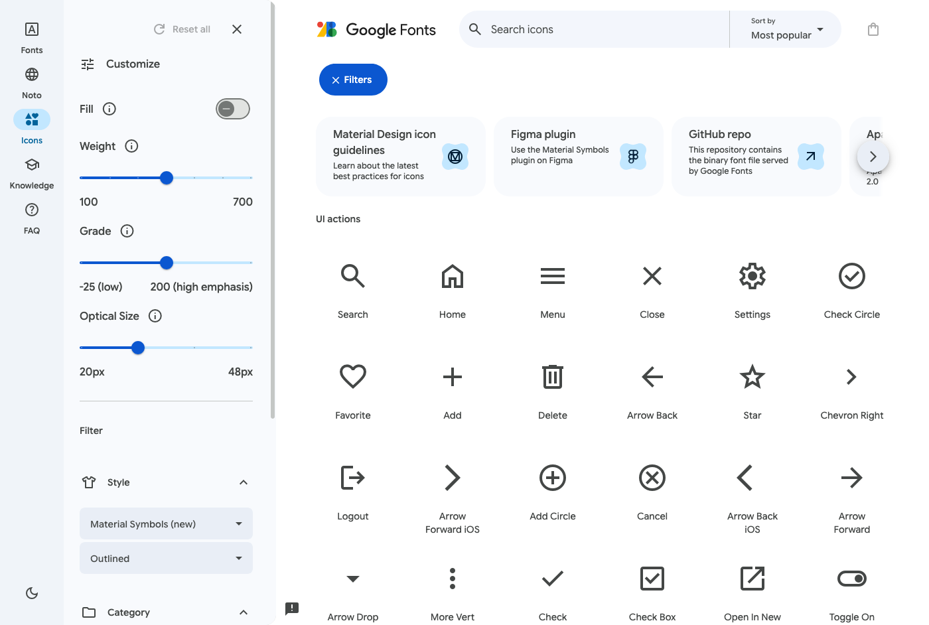

アイコンの使い方｜Material Symbols & Icons - Google
Sample
01｜Material Symbols & Iconsサイトにアクセス
ウェブブラウザで下記URLにアクセスする。
URL | https://fonts.google.com/icons
02｜ダウンロードしたいアイコンを選択
ページの中から希望に近いアイコンを探してクリックする。
TIPS
ダウンロードするアイコンは塗り／線画の切り替えや、線の太さなどをカスタマイズすることが可能。カスタマイズは画面左側の「Fill」ボタンや、「Weight」スライダーを操作して行う。

Slide 53

2025年8月版

